Slide 1
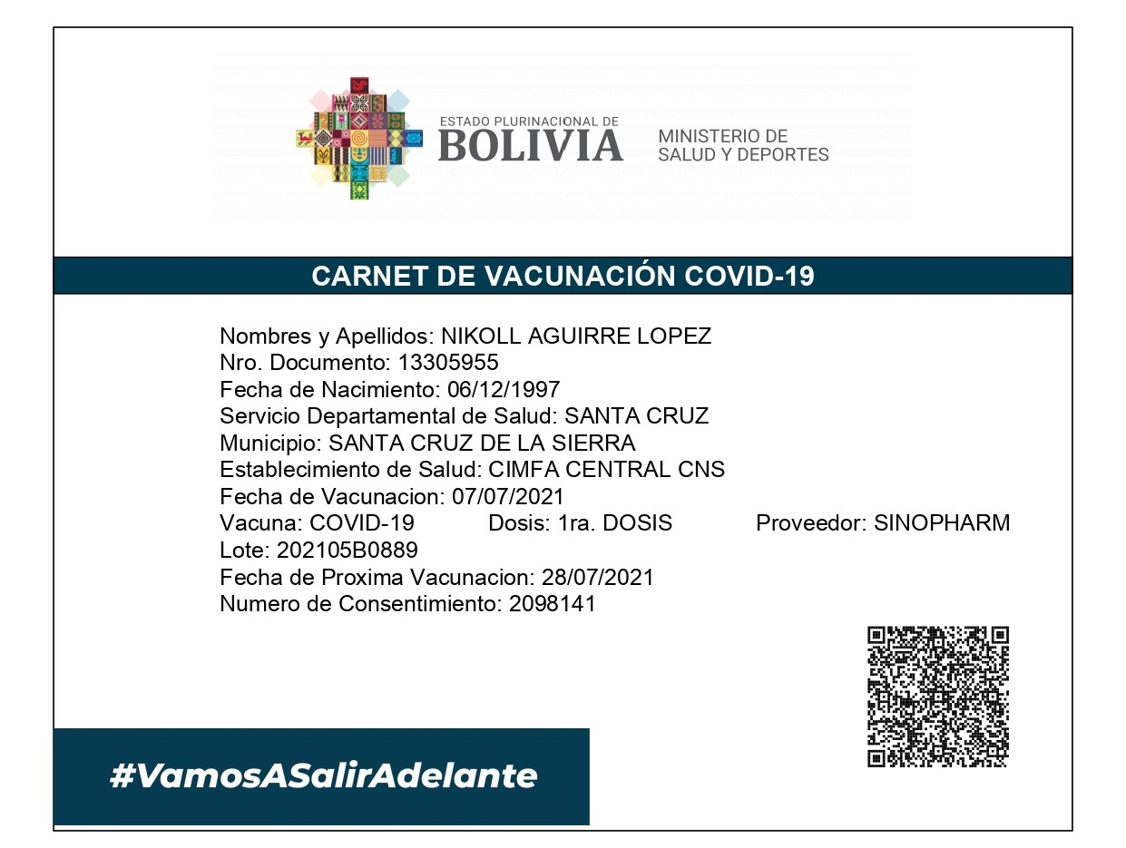
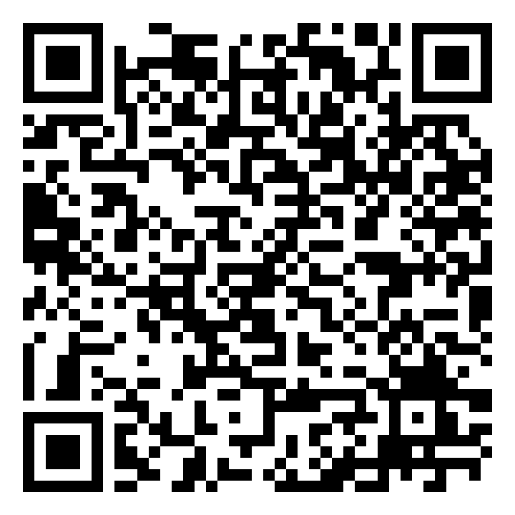
Nombres y Apellidos: LOURDES EMILIA CARVAJAL MIRANDA
Nro. Documento: 4087688
Fecha de Nacimiento: 17/09/1981
Servicio Departamental de Salud: CHUQUISACA
Municipio: SUCRE
Establecimiento de Salud: COSSMIL (CHQ)
Fecha de Vacunacion: 16/06/2021
Vacuna: COVID-19 Dosis: 1ra. DOSIS Proveedor: SINOPHARM
Lote: 2021050681
Fecha de Proxima Vacunacion: 07/07/2021
Numero de Consentimiento: 803821

Slide 2
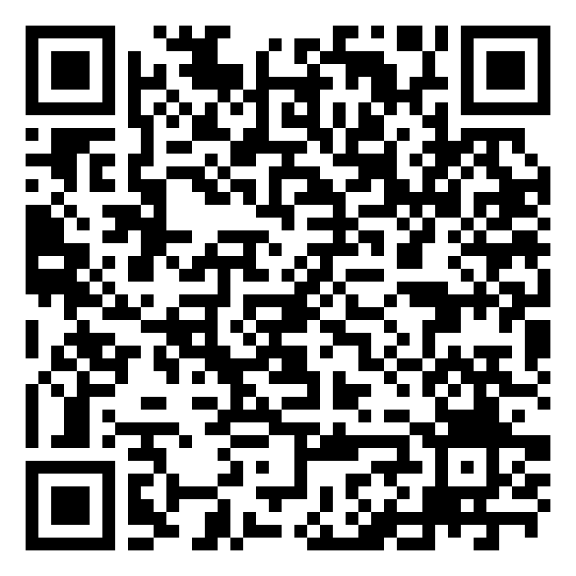
Nombres y Apellidos: LOURDES EMILIA CARVAJAL MIRANDA
Nro. Documento: 4087688
Fecha de Nacimiento: 17/09/1981
Servicio Departamental de Salud: CHUQUISACA
Municipio: SUCRE
Establecimiento de Salud: COSSMIL (CHQ)
Fecha de Vacunacion: 07/07/2021
Vacuna: COVID-19 Dosis: 2da. DOSIS Proveedor: SINOPHARM
Lote: 2021060749
Fecha de Proxima Vacunacion:
Numero de Consentimiento: 874311

Slide 3
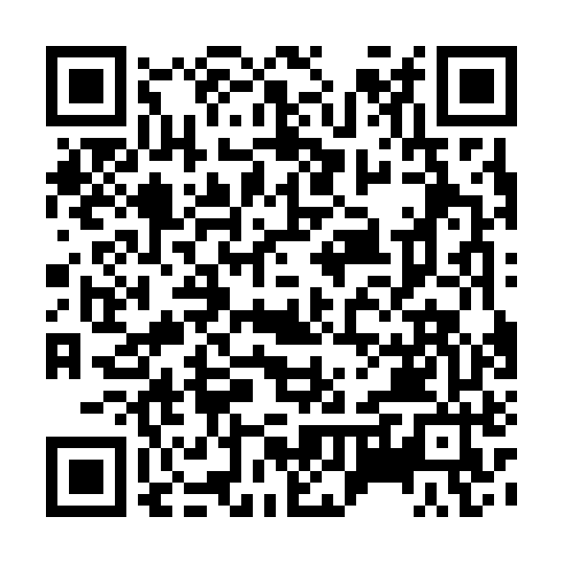
Nombres y Apellidos: PABLO LUIS SANGUEZA BECERRA
Nro. Documento: 5928875
Fecha de Nacimiento: 08/10/1987
Servicio Departamental de Salud: ORURO
Municipio: ORURO
Establecimiento de Salud: JUAN PABLO II
Fecha de Vacunacion: 15/06/2021
Vacuna: COVID-19 Dosis: 1ra. DOSIS Proveedor: SINOPHARM
Lote: 2021050571
Fecha de Proxima Vacunacion: 06/07/2021
Numero de Consentimiento: 804816

Slide 4
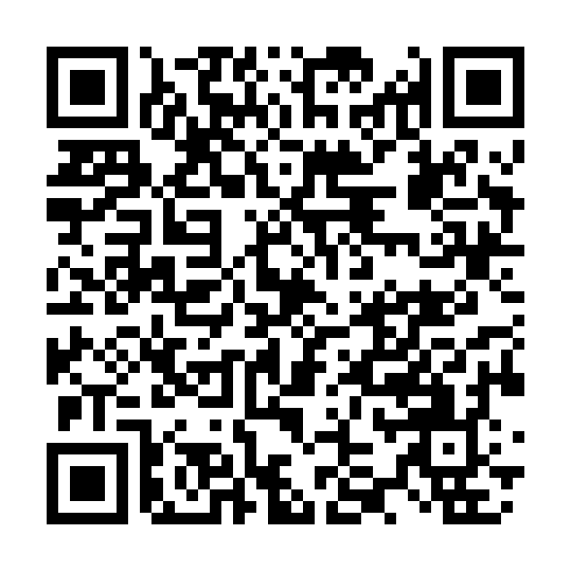
Nombres y Apellidos: PABLO LUIS SANGUEZA BECERRA
Nro. Documento: 5928875
Fecha de Nacimiento: 08/10/1987
Servicio Departamental de Salud: ORURO
Municipio: ORURO
Establecimiento de Salud: JUAN PABLO II
Fecha de Vacunacion: 06/07/2021
Vacuna: COVID-19 Dosis: 2da. DOSIS Proveedor: SINOPHARM
Lote: 2021063891
Fecha de Proxima Vacunacion:
Numero de Consentimiento: 2784714

